Slide 1
Ateliê de Modelagem
Banco de Dados - Prof. Cristiano de Macêdo Neto
Bruna Pedrosa Nunes
Cesar Lacerda Lima
Lucas Gonçalves Sivolella
Plínio Ângelo Ferreira
Vinicius Ramos Sales

Slide 2
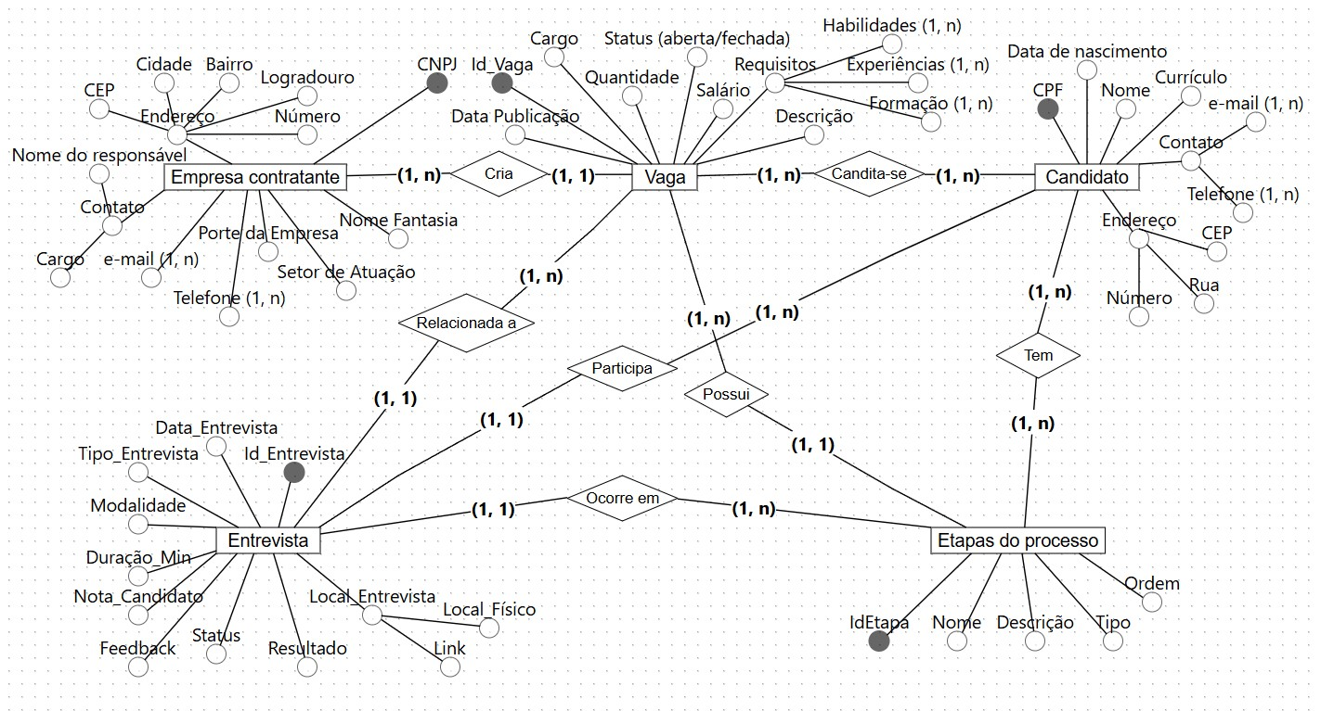
Modelo Conceitual

Slide 3
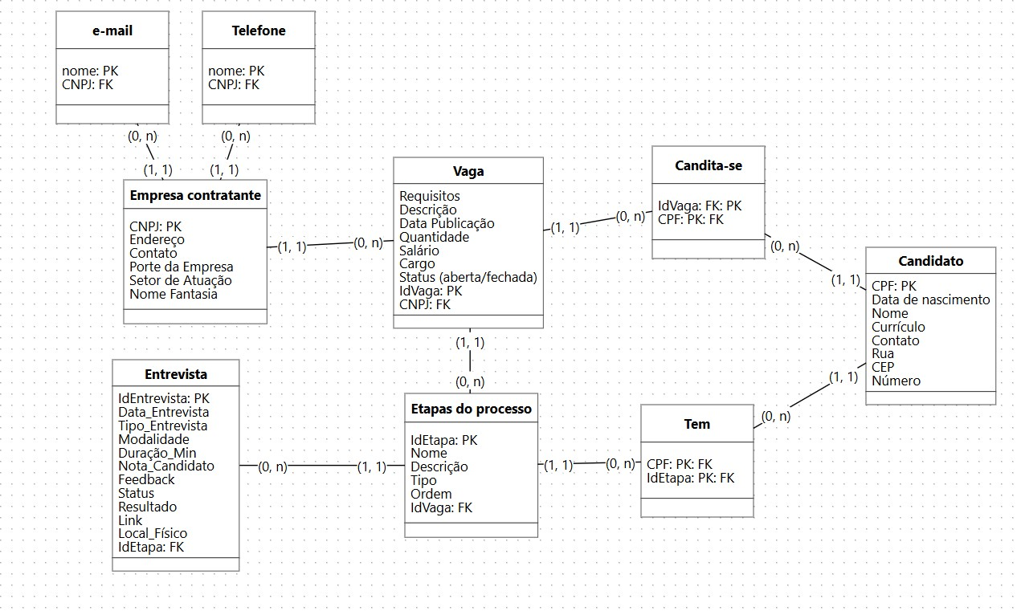
Modelo Lógico

Slide 4
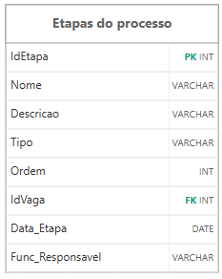
Etapas do processo - Visão geral

Slide 5
Etapas do processo - Visão geral
1 FN:
Atributos atômicos
Sem atributos multivalorados
Chave primária bem definida
Sem repetição de chave primária
2 FN:
Chave primária simples
Atributos sem dependência parcial de PK

Slide 6
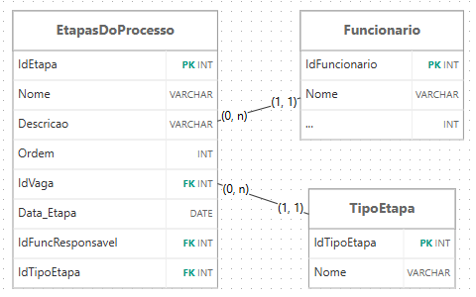
Etapas do processo - 3FN
Problema:
Dependência transitiva de FuncResponsavel e Tipo
Solução:
Criação da entidade Funcionario
Criação da entidade TipoEtapa

Slide 7
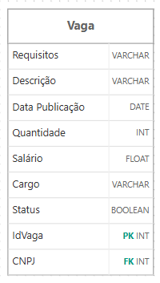
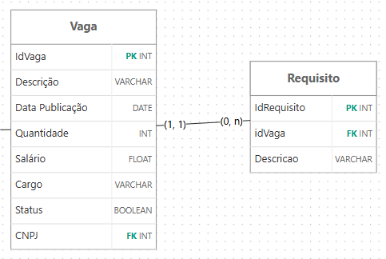
Vaga - 1FN e 2FN

Slide 8
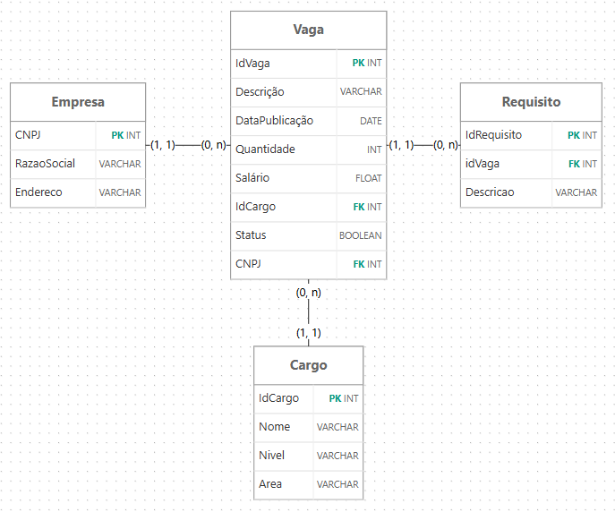
Vaga - 3FN

Slide 9
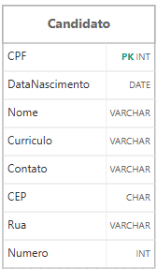
Candidato - Visão geral
1 FN:
Atributos atômicos
Sem atributos multivalorados
Chave primária bem definida
Sem repetição de chave primária
2 FN:
Chave primária simples (CPF)
Atributos sem dependência parcial de PK

Slide 10
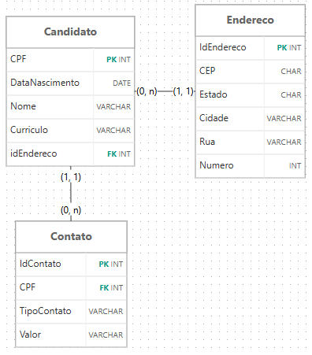
Candidato - 3FN
Problemas:
Dependência transitiva: Rua, Número e CEP dependem do CEP, não do candidato
Contato multivalorado: um candidato pode ter vários contatos
Solução:
Criação da entidade Endereco
Criação da entidade Contato

Slide 11
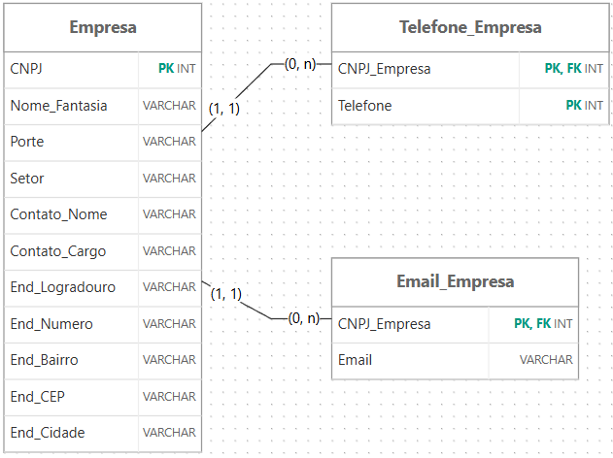
Empresa Contratante - Visão geral
1FN:
Atributos atômicos
Sem atributos multivalorados
Chave primária bem definida
Sem repetição de chave primária
2FN:
Chave primária simples (CNPJ)
Atributos com dependência funcional total da PK

Slide 12
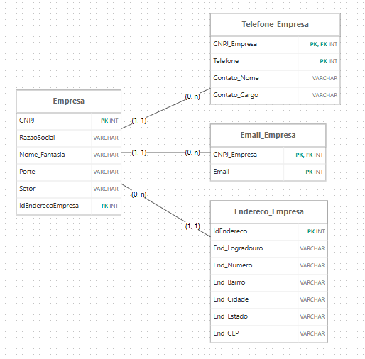
Empresa Contratante - 3FN
Problemas:
Atributo composto de endereço da empresa.
Contatos acumulados: Dificuldade em cadastrar mais de um telefone ou e-mail na mesma tabela.
Solução:
Criação da entidade Endereco_Empresa

Slide 13
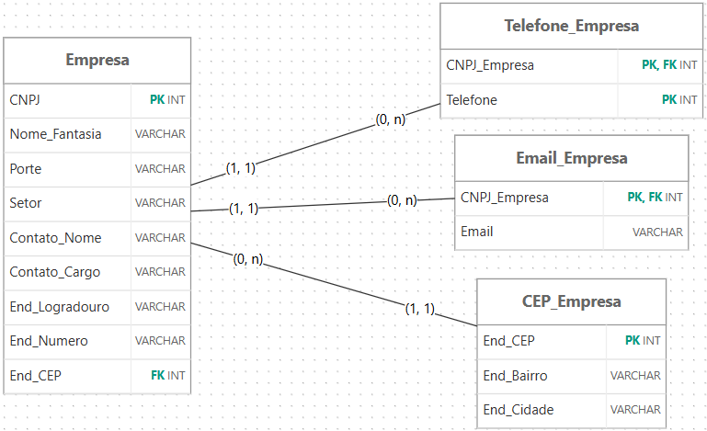
Empresa Contratante - 3FN
Problemas:
Repetição de informações: Dados de Bairro e Cidade aparecem várias vezes para o mesmo CEP.
Contatos acumulados: Dificuldade em cadastrar mais de um telefone ou e-mail na mesma tabela.
Solução:
Criação da entidade CEP_Empresa

Slide 14
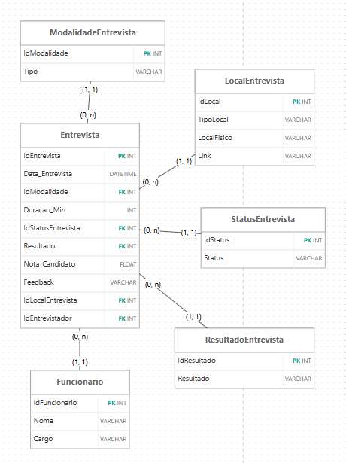
Entrevista - Visão geral
1FN:
Atributos atômicos
Sem atributos compostos ou multivalorados
Chave primária bem definida
Sem repetição de chave primária
2FN:
Chave primária simples (IdEntrevista)
Atributos com dependência funcional total da PK
Nenhum atributo depende parcialmente de chaves compostas

Slide 15
Entrevista - 3FN
Problemas:
Necessidade de padronizar tipo de modalidade, status e resultado
Local Entrevista como atributo composto
Sem informação do entrevistador/funcionário da etapa
Solução:
Criação da entidade ModalidadeEntrevista
Criação da entidade LocalEntrevista
Criação da entidade StatusEntrevista
Criação da entidade ResultadoEntrevista
Criação da entidade Funcionario
3FN:
Cada atributo depende apenas da chave primária da tabela

Slide 16
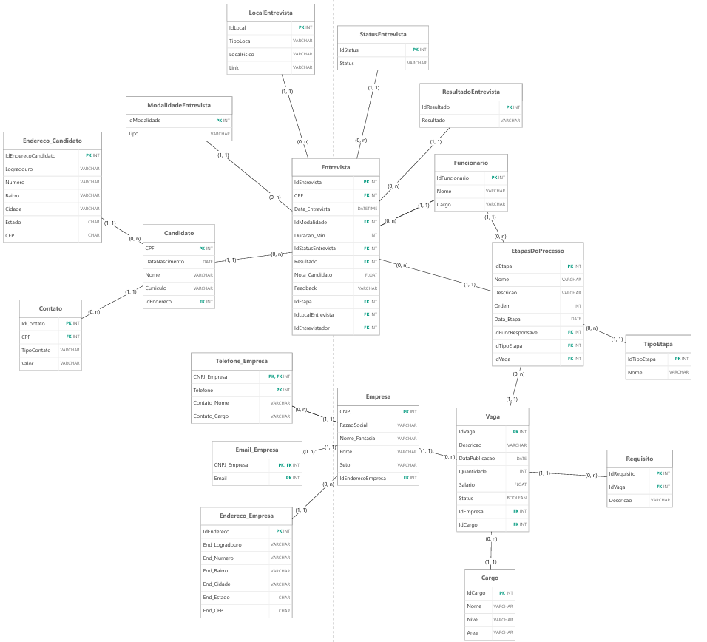
Modelo Lógico
Normalizado

Slide 17
Código SQL - Etapas do Processo
CREATE TABLE EtapasDoProcesso
(
IdEtapa INT PRIMARY KEY,
Nome VARCHAR,
Descricao VARCHAR,
Ordem INT,
Data_Etapa DATE,
IdFuncResponsavel INT,
IdTipoEtapa INT,
IdVaga INT,
);
CREATE TABLE Funcionario
(
IdFuncionario INT PRIMARY KEY,
Nome VARCHAR,
Cargo VARCHAR,
);
CREATE TABLE TipoEtapa
(
IdTipoEtapa INT PRIMARY KEY,
Nome VARCHAR,
);

Slide 18
Código SQL - Vaga
CREATE TABLE Vaga
(
IdVaga INT PRIMARY KEY,
Descricao VARCHAR,
DataPublicacao DATE,
Quantidade INT,
Salario FLOAT,
Status BOOLEAN,
IdEmpresa INT,
IdCargo INT,
);
CREATE TABLE Cargo
(
IdCargo INT PRIMARY KEY,
Nome VARCHAR,
Nivel VARCHAR,
Area VARCHAR,
);
CREATE TABLE Requisito
(
IdRequisito INT PRIMARY KEY,
IdVaga INT,
Descricao VARCHAR,
);

Slide 19
Código SQL - Empresa
CREATE TABLE Empresa
(
CNPJ VARCHAR PRIMARY KEY,
RazaoSocial VARCHAR,
Nome_Fantasia VARCHAR,
Porte VARCHAR,
Setor VARCHAR,
IdEnderecoEmpresa INT,
);
CREATE TABLE Email_Empresa
(
CNPJ_Empresa VARCHAR PRIMARY KEY,
Email VARCHAR PRIMARY KEY,
);
CREATE TABLE Endereco_Empresa
(
IdEndereco INT PRIMARY KEY,
CNPJ_Empresa VARCHAR,
End_Logradouro VARCHAR,
End_Numero VARCHAR,
End_Bairro VARCHAR,
End_Cidade VARCHAR,
End_Estado VARCHAR,
End_CEP VARCHAR,
);
CREATE TABLE Telefone_Empresa
(
CNPJ_Empresa VARCHAR PRIMARY KEY,
Telefone VARCHAR PRIMARY KEY,
);

Slide 20
Código SQL - Candidato
CREATE TABLE Candidato
(
CPF VARCHAR PRIMARY KEY,
DataNascimento DATE,
Nome VARCHAR,
Curriculo VARCHAR,
IdEndereco INT,
);
CREATE TABLE Contato
(
IdContato INT PRIMARY KEY,
CPF VARCHAR,
TipoContato VARCHAR,
Valor VARCHAR,
);
CREATE TABLE Endereco_Candidato
(
IdEnderecoCandidato INT PRIMARY KEY,
Logradouro VARCHAR,
Numero VARCHAR,
Bairro VARCHAR,
Cidade VARCHAR,
Estado VARCHAR,
CEP VARCHAR,
);

Slide 21
Código SQL - Entrevista
CREATE TABLE LocalEntrevista
(
IdLocal INT PRIMARY KEY,
TipoLocal VARCHAR,
EnderecoFisico VARCHAR,
Link VARCHAR,
);
CREATE TABLE Entrevista
(
IdEntrevista INT PRIMARY KEY,
CPF VARCHAR,
Data_Entrevista DATETIME,
IdModalidade INT,
Duracao_Min INT,
IdStatusEntrevista INT,
Resultado INT,
Nota_Candidato FLOAT,
Feedback VARCHAR,
IdEtapa INT,
IdLocalEntrevista INT,
IdEntrevistador INT,
);
CREATE TABLE ModalidadeEntrevista
(
IdModalidade INT PRIMARY KEY,
Tipo VARCHAR,
);
CREATE TABLE StatusEntrevista
(
IdStatus INT PRIMARY KEY,
Status VARCHAR,
);

Slide 22
Código SQL - Entrevista
ALTER TABLE EtapasDoProcesso ADD FOREIGN KEY(IdFuncResponsavel) REFERENCES Funcionario (IdFuncResponsavel)
ALTER TABLE EtapasDoProcesso ADD FOREIGN KEY(IdTipoEtapa) REFERENCES TipoEtapa (IdTipoEtapa)
ALTER TABLE EtapasDoProcesso ADD FOREIGN KEY(IdVaga) REFERENCES Vaga (IdVaga)
ALTER TABLE Vaga ADD FOREIGN KEY(IdEmpresa) REFERENCES Empresa (IdEmpresa)
ALTER TABLE Vaga ADD FOREIGN KEY(IdCargo) REFERENCES Cargo (IdCargo)
ALTER TABLE Requisito ADD FOREIGN KEY(IdVaga) REFERENCES Vaga (IdVaga)
ALTER TABLE Empresa ADD FOREIGN KEY(IdEnderecoEmpresa) REFERENCES Endereco_Empresa (IdEnderecoEmpresa)
ALTER TABLE Telefone_Empresa ADD FOREIGN KEY(CNPJ_Empresa) REFERENCES Empresa (CNPJ_Empresa)
ALTER TABLE Email_Empresa ADD FOREIGN KEY(CNPJ_Empresa) REFERENCES Empresa (CNPJ_Empresa)
ALTER TABLE Endereco_Empresa ADD FOREIGN KEY(CNPJ_Empresa) REFERENCES Empresa (CNPJ_Empresa)
ALTER TABLE Candidato ADD FOREIGN KEY(IdEndereco) REFERENCES Endereco_Candidato (IdEndereco)
ALTER TABLE Contato ADD FOREIGN KEY(CPF) REFERENCES Candidato (CPF)
ALTER TABLE Entrevista ADD FOREIGN KEY(CPF) REFERENCES Candidato (CPF)
ALTER TABLE Entrevista ADD FOREIGN KEY(IdModalidade) REFERENCES ModalidadeEntrevista (IdModalidade)
ALTER TABLE Entrevista ADD FOREIGN KEY(IdStatusEntrevista) REFERENCES StatusEntrevista (IdStatusEntrevista)
ALTER TABLE Entrevista ADD FOREIGN KEY(Resultado) REFERENCES ResultadoEntrevista (Resultado)
ALTER TABLE Entrevista ADD FOREIGN KEY(IdEtapa) REFERENCES EtapasDoProcesso (IdEtapa)
ALTER TABLE Entrevista ADD FOREIGN KEY(IdLocalEntrevista) REFERENCES LocalEntrevista (IdLocalEntrevista)
ALTER TABLE Entrevista ADD FOREIGN KEY(IdEntrevistador) REFERENCES Funcionario (IdEntrevistador)
CREATE TABLE ResultadoEntrevista
(
IdResultado INT PRIMARY KEY,
Resultado VARCHAR,
);

Slide 23
Obrigado!

